Slide 1
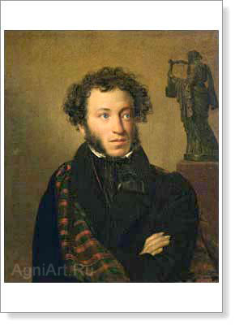
А.С.Пушкин «Няне»
Урок чтения в 8 классе

Slide 2
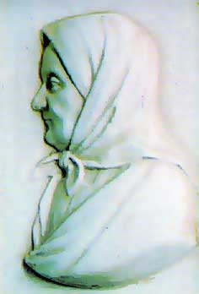
Арина Родионовна Яковлева

Slide 3
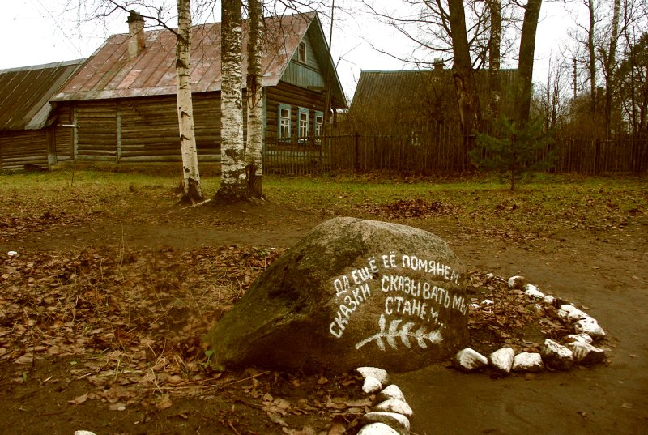
Домик няни в деревне Кобрино

Slide 4
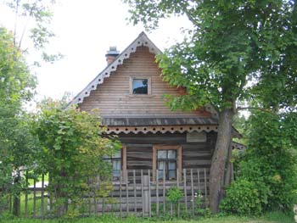
КОБРИНО

Slide 5
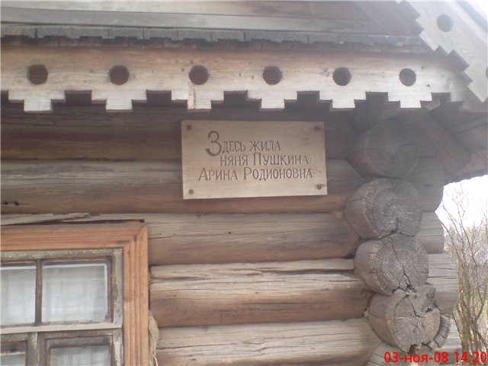
С виду домик кажется совсем крошечным и малопривлекательным. Но прочтешь скромную надпись на фасаде, и дрогнет сердце: "Здесь жила няня Пушкина - Арина Родионовна".

Slide 6
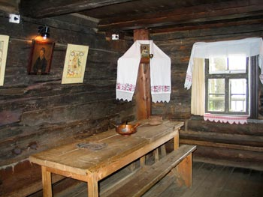
Крепостная крестьянка Арина Родионовна жила здесь после замужества с 1781 года до своего отъезда в 1798 году вместе с семьей Пушкиных в Москву.
А потом в этом доме жили ее потомки и потомки родственников мужа Федора Матвеева.

Slide 7
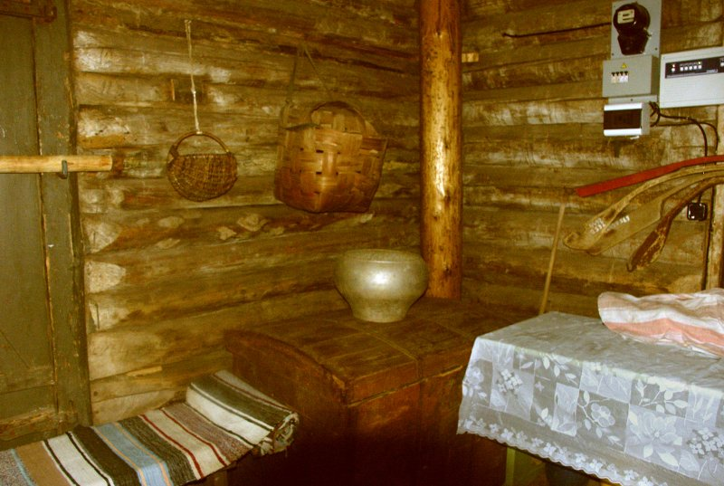
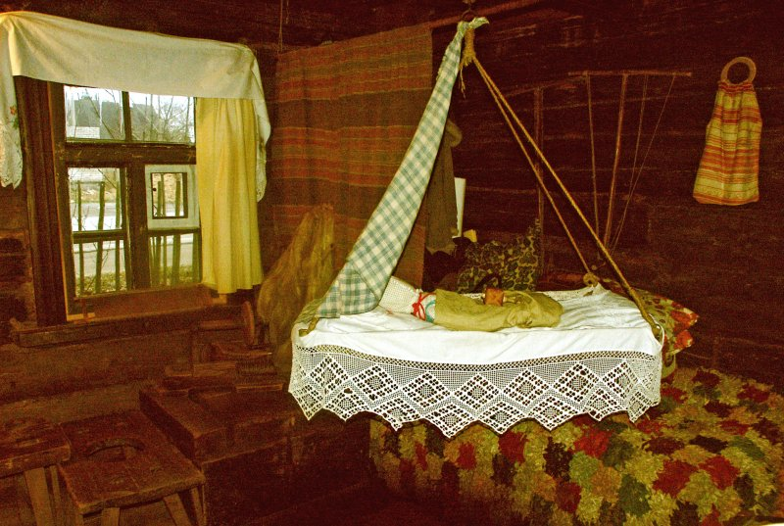

Slide 8
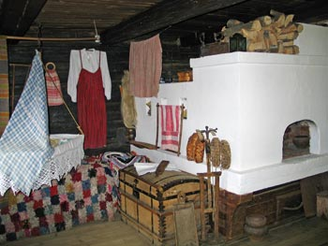

Slide 9
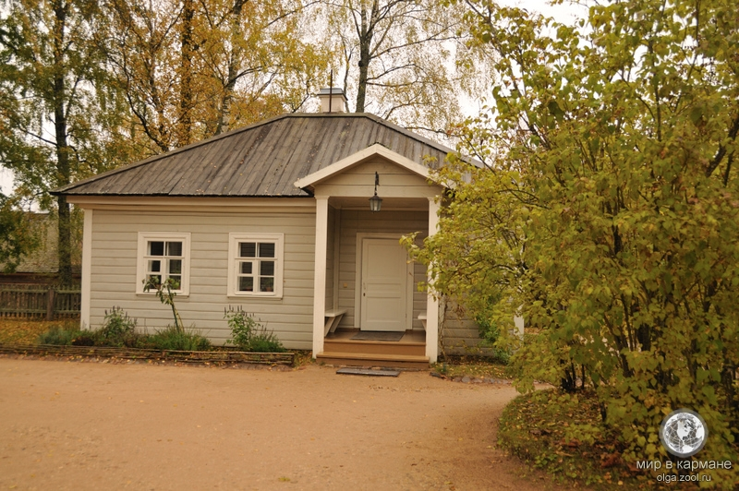
Домик няни в Михайловском

Slide 10
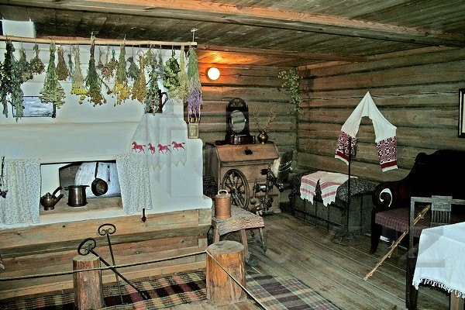

Slide 11
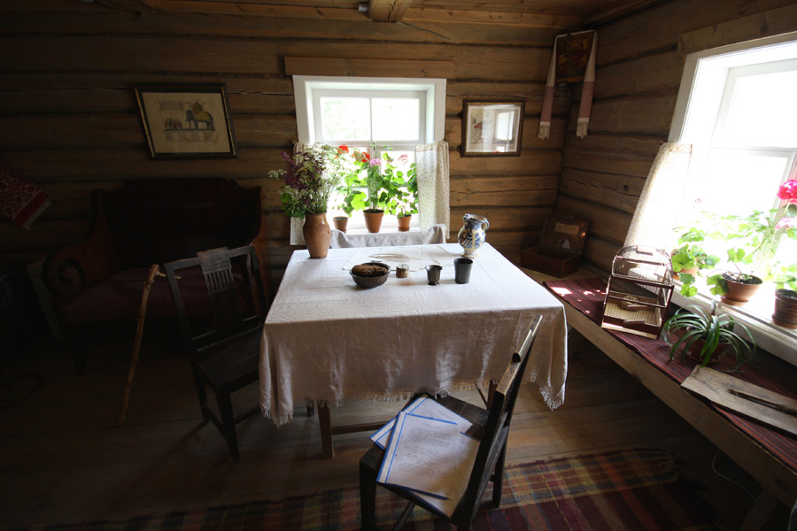

Slide 12
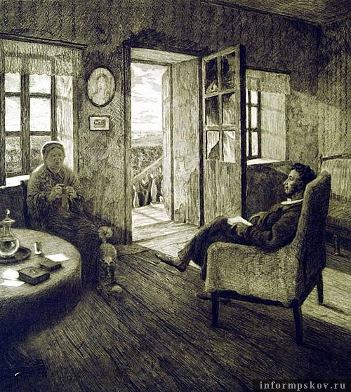

Slide 13
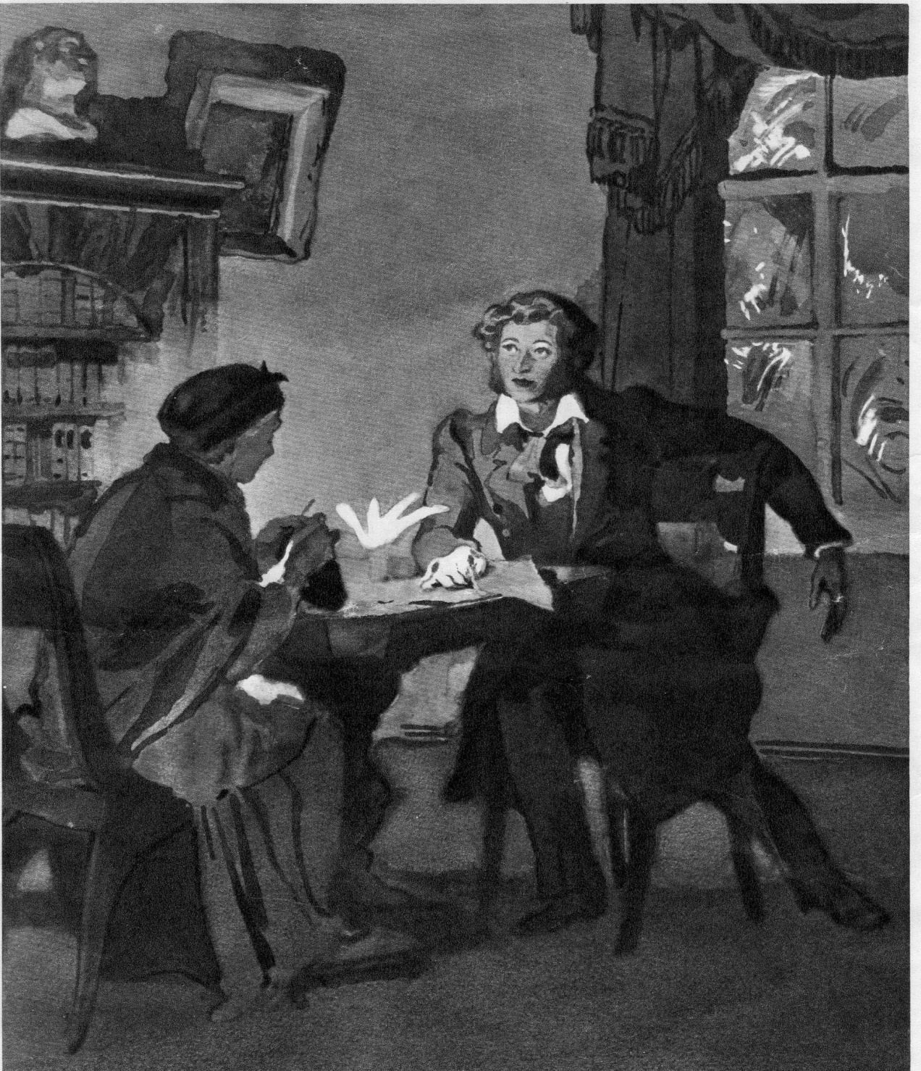

Slide 14
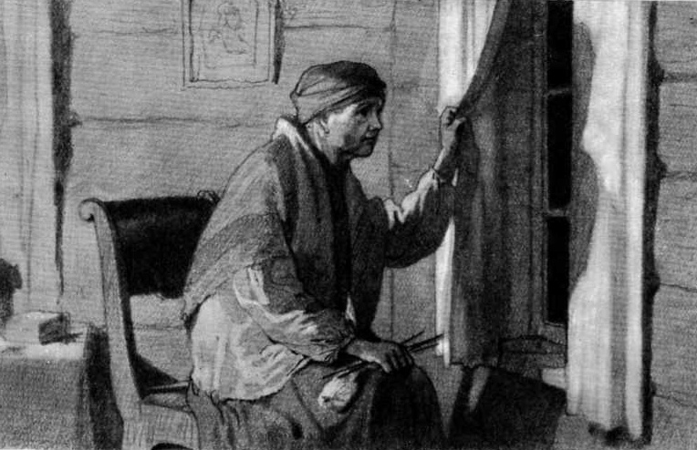

Slide 15
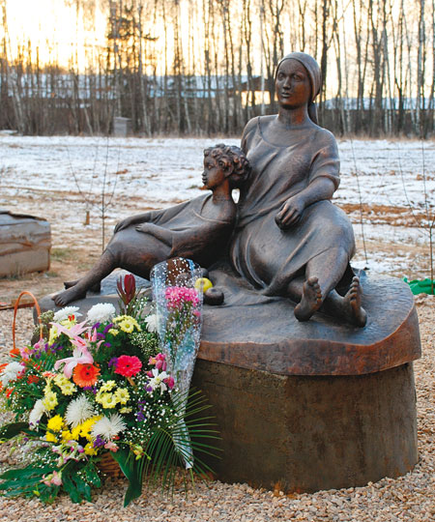
Памятник маленькому Пушкину и его няне в Калуге.

Slide 16
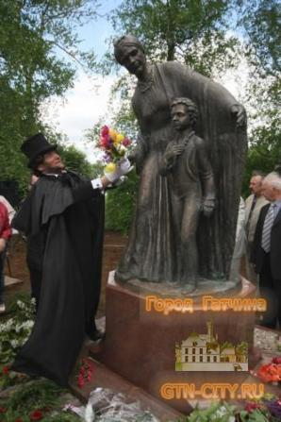
Гатчина

Slide 17
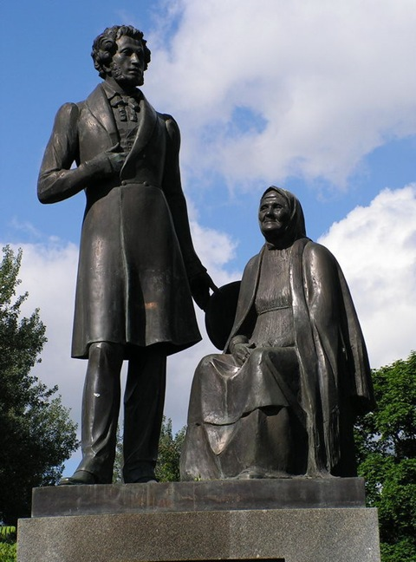
Памятник А.С. Пушкину и Арине Родионовне в городе Пскове

